Slide 1
Vorstellung
Hannes Dittmann, B. Eng.
Mechatronik, Hochschule Bochum
Junior Engineer im Function & Control der Smart Mechatronics GmbH

Slide 2
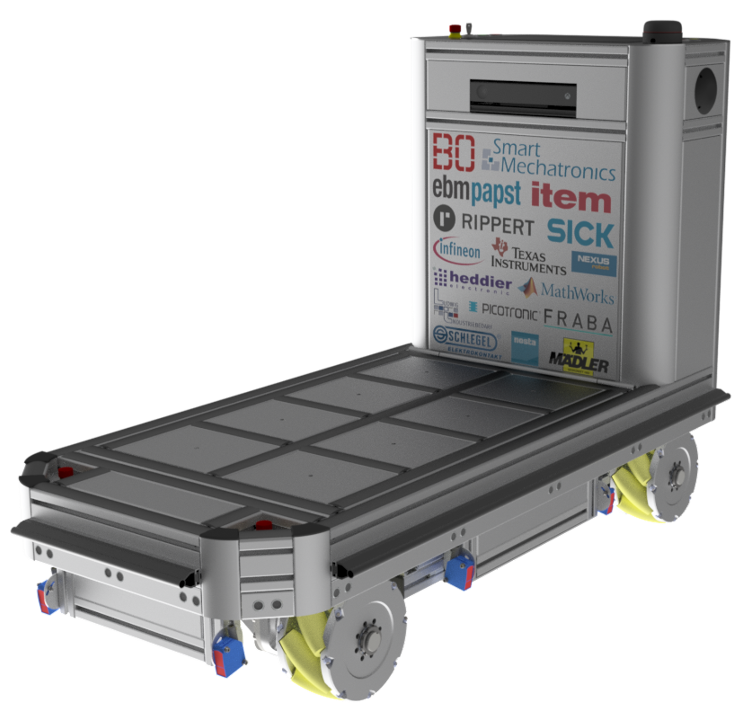


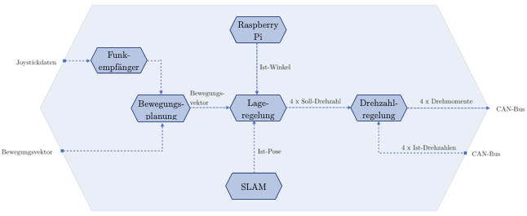
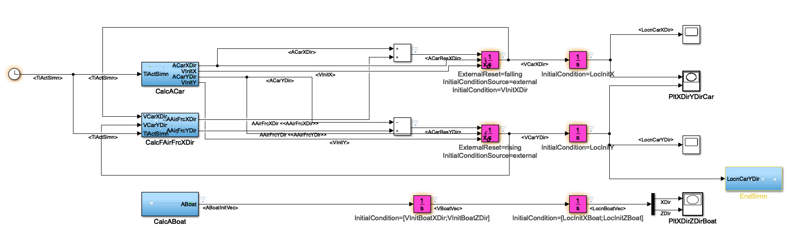

Agenda
Hintergrund-informationen
Inhalt Bachelor-
arbeit
Techniken
Themen Master-
arbeit
Bisheriger Stand
Offene Fragen

Slide 3
Hintergrundinformation
Autonomes Logistik-Fahrzeug
HS Bochum und Smart Merchatronics GmbH
Autonomes fahren ohne Änderung der Umgebung
Omnidirektional und Ackermann fahrt möglich
Mecanum Räder
Lidar Sensor und Kinect Kameras
IMU Sensorik

Slide 4
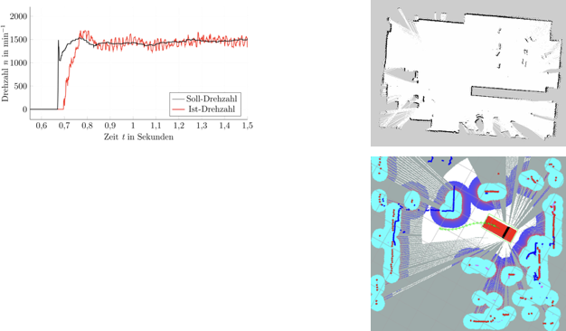
Ergebnisse Bachelorarbeit
Durch Lage- und Drehzahlregelung unerwünschte Rotationen um die Höhenachse unterbunden
Kartografieren der Umgebung (SLAM)
Navigation in kartografierter Umgebung

Slide 5
Themen Masterarbeit
Optimierung Navigation in kartografierter Umgebung
Projektmanagment (CONSENS, Anwendungsszenarien, Anforderungsmangement, V&V)
Sensordatenfusion Kinect und Lidar Sensoren mit ROS
Sensordatenfusion IMU Sensorik mit Matlab/Simulink
Lokalisierung in statischer Karte mit ROS
Zustandsautomat mit Matlab/Simulink
Spracherkennung/Ausgabe und Verarbeitung

Slide 6
Entwicklungsumgebungen & Techniken
CONSENS / Modell Based Systems Engineering
Robot Operating System einbinden von fertigen Lösungen
Model basierte Softwareentwicklung mit Matlab/Simulink
Linux als Entwicklungsplattform

Slide 7
Was bisher geschah
Was ist ALF

Slide 8
Offene Fragen
Statusupdate

